Slide 1
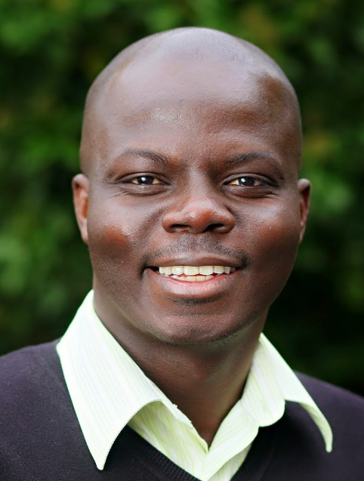
Komlan Ambroise ADANLEDJI
Stage Développeur web back-end
Informations personnelles
Adresse
2bis Impasse Liliane Desgraves
31500 Toulouse
Téléphone
06 79 27 32 52
E-mail
adanledjiambroise@gmail.com
Permis B et véhicule
Langues
Anglais
Système d’exploitation
Windows
Linux
Toulouse le 30 janvier 3023
SISTEC
Immeuble les érables
102 allée du lac
31670, Labège
A l’attention du service RH
Objet: demande de stage
Madame, Monsieur,
Actuellement en cours de formation de Développeur cybersécurité à ADRAR-Formation, je suis à la recherche d’une entreprise qui pourrait m’accueillir dans le cadre d’un stage conventionné d’une durée de 3 semaines à compter du 20 février 2023. Mon objectif est d’intégrer votre équipe à la fin du stage.
C’est donc tout naturellement que je me suis tourné vers votre entreprise dont le secteur d’activités correspond parfaitement à mes aspirations professionnelles futures. En effet vous êtes spécialisés dans la conception d’applications pour les collectivités territoriales. Etre au service de nos concitoyens en permettant aux collectivités d’avoir des applications pour une meilleur gestion de est
De plus parmi les technologies que vous utilisez, mon projet professionnel est de me spécialiser dans le langage PHP et la librairie REACT.js . Je serai donc honoré de pouvoir parfaire mes connaissances en intégrant votre équipe en tant que stagiaire.
Rigoureux, autonome et doté d’un bon sens relationnel, je serai ravi de pouvoir apporter mes compétences acquises au cours de ma formation.
Je vous remercie vivement de l’attention que vous porterez à cette demande de stage. Je me tiens à votre disposition pour un entretien.
Dans l’attente de votre réponse, je vous prie d’agréer, Madame, Monsieur, l’expression de mon plus profond respect
Ambroise Komlan ADANLEDJI
Notes:
Komlan Ambroise ADANLEDJI
Stage Développeur web back-end.
Informations personnelles
Adresse
2bis Impasse Liliane Desgraves
31500 Toulouse
Téléphone
06 79 27 32 52
E-mail
adanledjiambroise@gmail.com
Permis B et véhicule
Langes
Anglais Courant
Centre d’intérêts
Théologie
Musique Gospel
1
En formation chez STUDI, une école de formation en ligne et chez ADRAR -Formation, je recherche un stage de développeur web back-end. Autonome, rigoureux et doté d’un bon sens relationnel je sais m’adapter rapidement et m’impliquer dans de nouveaux projets.
COMPETENCES
Langages : HTML, CSS, JavaScript, SQL, PHP
Framework: React.js, Symfony, Bootstrap
Analyse fonctionnelle UML
Conception de système d’information
Création et administration de base de données
Utilisation de GIT et GitHub pour gérer le code source.
PARCOURS PROFESSIONNEL
2020-21 Technicien traitent de l’information – URSSAF
- Gestion des chèques des cotisants
- Traitement et codification des demandes des cotisants.
Préparateur de tournées – Colis Privé
- Réception et scanne des colis
- Mis en tournée
2018 Employé commercial-CARREFOUR
- Mis en rayon
2016-17 Séjour aux États-Unis
- Etude théologie à Maryland Bible School & Seminary
2008-15 Assistant Facilities management
- Gestion des salles de réunions
- Gestion du parc auto
- Gestion de l’accueil
- Numérisation et indexation des courriers.
FORMATIONS
2021- Graduate développeur Full Stack
- STUDI
- ADRAR
2018 Responsable de Petite et Moyenne Structure.
2009 Obtention du DAEU

